Slide 1
UVOD U PROGRAMIRANJE
ALGORITMI
Pojam i osnovne karakteristike

Slide 2
ŠTA SU ALGORITMI?
Algoritam se definiše kao skup operacija koje treba izvršiti po tačno određenom redosljedu izvršavanja.
Računarski program je ustvari određen algoritam koji računaru objašnjava koje korake (naredbe-operacije-radnje) i kojim redosledom treba da obavlja.

Slide 3
Radi prelaska ulice kada nema semafora:
1. pogledaj lijevo
2. pogledaj desno
3. ako ide vozilo – stani
4. ako nema vozila – pređi

Slide 4
Evo još nekih definicija algoritma:
Algoritam je konačan niz jednostavnih koraka kojim se opisuje postupak rješavanja određenog realnog problema.
Algoritam je metoda, postupak, pravilo za rješenjavanje nekog problema ili dostizanje nekog cilja.

Slide 5
Algoritam je uređeni skup jednoznačnih (nedvosmislenih) koraka.
Algoritam je skup pravila formulisanih za rešavanje nekog zadatka.

Slide 6
Računarski algoritam predstavlja skicu izgleda programa.
Kasnije je taj algoritam moguće primjeniti u bilo kom programskom jeziku, i to je njegova velika prednost!
Jedan isti algoritam se može iskoristiti za pisanje programa u C-u, C++ -u, Javi, Python-u, PHP-u, Javascript-u itd…

Slide 7
PRIMJENA ALGORITAMA
Postoji veliki broj zadataka koje čovjek treba i može da riješi pomoću računara koristeći njegovu sposobnost da za veoma kratko vrijeme obavi veliki broj operacija.
Značajna sposobnost ljudi jeste da uoče šta je potrebno uraditi, da to dobro postave i riješe. Sa druge strane, računaru moramo objasniti kako da riješi problem.
Ali, kada mu objasnimo kako, on taj problem rešava jako brzo.

Slide 8
Primjenu računara u rješavanju određenog problema(zadatka) možemo podijeliti na sljedeće korake: 1. Definicija problema 2. Globalni opis odgovarajućeg algoritma 3. Postupna detaljna izrada algoritma 4. Pisanje programa na računaru 5. Testiranje programa na računaru 6. Rešavanje zadatka izvršavanjem programa na računaru

Slide 9
Većina zadataka se može riješiti na više različitih načina pa je za njihovo rješenje moguće napisati više različitih algoritama, pravila, po kojima bi od polazne veličine, onoga što je poznato, uvijek trebalo da se dobije očekivano rešenje.

Slide 10
KARAKTERISTIKE ALGORITAMA
Algoritam je konačan. Algoritam daje jrešenje primjenom konačnog broja algoritamskih koraka.
To znači da može da ima 5, 100, 10000, 1000000 koraka, ali ne može da ima beskonačno.
Kada broj koraka nije unaprijed poznat, treba predvidjeti postupak koji ograničava broj koraka.
Algoritam je definisan. Svaki algoritamski korak mora da bude jednoznačno definisan.
Ne smijemo tako pisati algoritam, da nekom ko ga čita kasnije bude nejasno šta smo u nekom koraku hteli da uradimo.
Treba predvidjeti sve slučajeve bez obzira na različite počtne podatke.

Slide 11
Algoritam može da ima jedan ili više ulaznih podataka. Ulazni podaci mogu da se navedu na početku ili se unose u toku samog algoritma.
Algoritam mora da ima jedan ili više izlaznih podataka. Najzad, algoritme i pravimo zato da bismo dobili neke rezultate.
Algoritam bi trebalo da bude efikasan. Zahtijeva se postizanje traženog rješenja u što kraćem vremenu i uz primjenu što manjeg broja algoritamskih koraka

Slide 12
Algoritam mora biti ostvarljiv u računaru. To znači da sve korake koje napišemo u našem algoritmu zaista možemo da izvršimo i na računaru.
Rezultat svakog koraka je striktno definisan i zavisi od ulaznih podataka i rezultata prethodnog koraka.
Algoritam se zaustavlja nakon određenog broja izvršenih instrukcija.

Slide 13
PREDSTAVLJANJE ALGORITMA PRIRODNIM JEZIKOM
Algoritamski koraci se mogu opisati prirodnim jezikom (jezik koji se koristi u svakodnevnoj komunikaciji).
Npr. algoritam za podešavanje TV-a ili DVD uređaja najčešće je napisan na nekoliko jezika.
Ako uradimo tačno po uputstvu, rezultat je uvek isti bez obzira na kojem jeziku čitamo.

Slide 14
Primjer 1.
Za unijetu vrijednost stranice kvadrata izračunati i ispisati njegov obim i površinu
1. Start
2. učitaj stranicu (a)
3. izračunaj obim (O = 4*a)
4. ispiši obim (O)
5. Kraj

Slide 15
Primjer 2.
Spremanje čaja:
1. Ako u čajniku nema vode napunite čajnik vodom
2. Stavite čajnik na šporet i uključite odgovarajuću ringlu.
3. Uzmite čistu šolju za čaj
4. Stavite kesicu čaja u šolju za čaj.
5. Ako voda u čajniku nije provrela idite na korak 5, ako jeste idite na korak 6.
6. Isključite ringlu.
7. Sipajte vodu iz čajnika u šolju (i pazite da ne prelijete).

Slide 16
Zapažamo da ovaj algoritam ima više koraka, da neki od koraka (1,3 i 5) sadrže donošenje odluka, da jedan korak (5) sadrži ponavljanje u kome se izvršava proces čekanja na vodu da provri.
Kao što vidimo, potrebno je puno riječi za opis pojedinačnih koraka.
Takođe, veliki nedostatak ovog načina prikazivanja je taj što jezik nije univerzalan i prepoznatljiv. Različiti ljudi koriste različite jezike, a čak i kada se služe istim jezikom onda koriste različite iječi da bi opisali istu situaciju, tako da često možemo da se zbunimo.
A algoritam ne smije da bude dvosmislen…

Slide 17
PREDSTAVLJANJE ALGORITMA GRAFIČKIM SIMBOLIMA
Radi jednostavnosti i lakšeg razumijevanja, smišljeni su posebni načini zapisivanja algoritama.
Grafički prikaz algoritma naziva se dijagram toka ili algoritamska šema.
Takav prikaz je koristan jer pregledno prikazuje algoritam, omogućava analizu problema, lakšu provjeru i traženje boljih postupaka rješavanja zadatka. Najčešće je algoritam predstavljen u obliku šeme sa jasno definisanim nizom radnji.

Slide 18
Algoritamska šema se odlikuje sljedećim karakteristikama:
Algoritam zapisujemo na takav način da je lako otkriti greške ukoliko postoje;
Omogućava kraći i jasniji zapis algoritma (prednost u odnosu na tekstualni oblik).
Pregledna je veza između detalja i cjeline algoritma, lakše je sagledati cio algoritam i shvatiti šta on ustvari radi.
Dogovoreni su određeni grafički simboli kojima se mogu opisati pojedinačni koraci u svakom algoritmu – Elementi Algoritma.

Slide 19
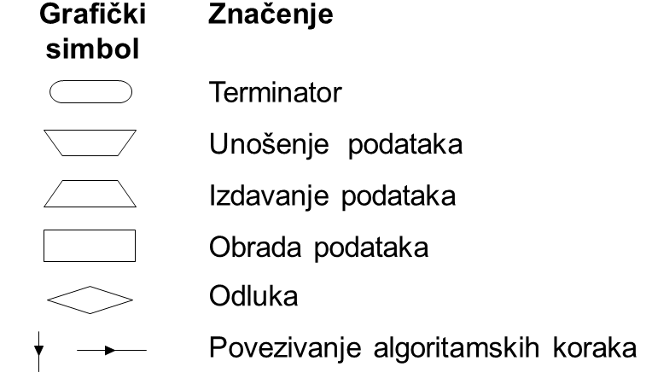

Slide 20
ELEMENTI ALGORITMA

